Slide 1


Cấu trúc dữ liệu
(Data Structure)
Được trình bày bởi Thiên Phong

Slide 2
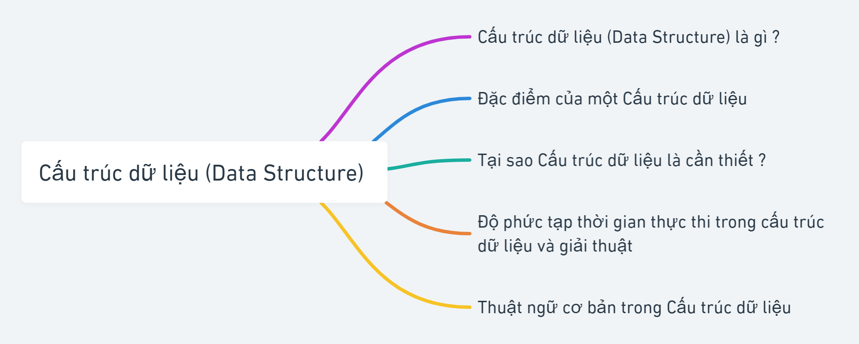

Slide 3
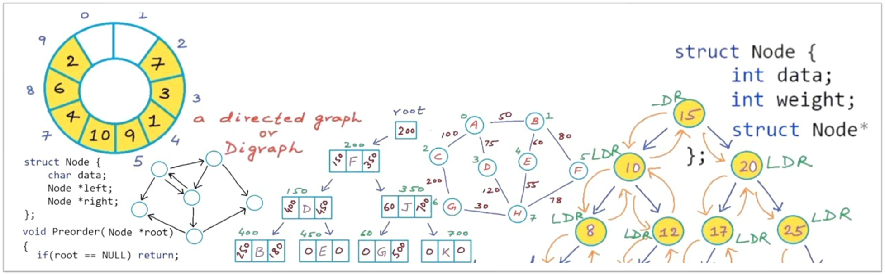
Cấu trúc dữ liệu (Data Structure)
là gì ?

Slide 4
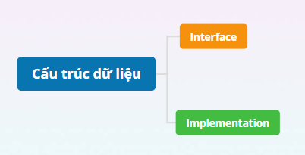

Slide 5


Slide 6


Slide 7



Đặc điểm của một Cấu trúc dữ liệu

Slide 8
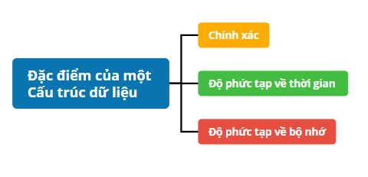

Slide 9



Tại sao Cấu trúc dữ liệu là cần thiết ?

Slide 10
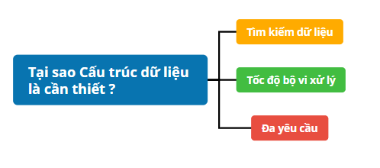

Slide 11



Độ phức tạp thời gian thực thi trong cấu trúc dữ liệu và giải thuật

Slide 12
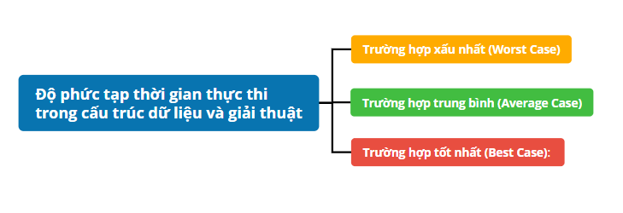

Slide 13



Thuật ngữ cơ bản trong Cấu trúc dữ liệu

Slide 14
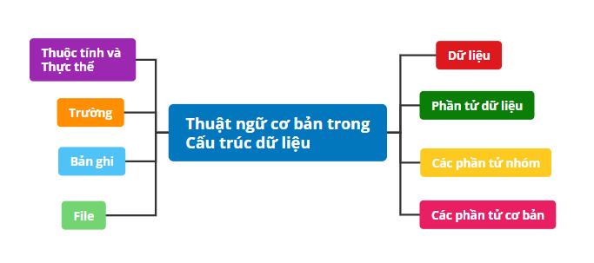

Slide 15

Phần giải đáp thắc mắc

